Slide 1







РАБОТА СО ГОТОВИ МОДУЛИ

Slide 2
Што се модули?
ЦЕЛ
Користење на модули
Кориснички дефинирани модули

Slide 3
Python доаѓа со огромна стандардна библиотека. Овие библиотеки го елиминираат напорот да се напише функција или код.
Библиотеката се состои од многу вградени функции и претходно напишани кодови, така што не мора да се напише код за секоја единствена работа.

Slide 4
Инсталација
python –m pip install ime_na_modulot
python.exe –m pip install ime_na_modulot
pip install ime_na_modulot
python –m pip install csv

Slide 5
Користење на модулот
import ime_na_modulot
import csv

Slide 6
Користење на модулот
from ime_na_modulot import konkretna_funkcija/modul
from numpy import random

Slide 7
Користење на модулот
import ime_na_modulot as alias
import numpy as np

Slide 8
Користење на метод
ime_na_modulot.function()
numpy.append()
np.append()

Slide 9
Кориснички дефинирани модули

Slide 10
Модулите во Python може да содржат и код што ние сами ќе го напишеме
Таквите модули се нарекуваат кориснички дефинирани модули или user-defined modules

Slide 11
Пристапот до и повикувањето на нашиот дефиниран модул е и ист како и за секој готов модул, односно со командата import X или from X import Y

Slide 12
Разликата е во тоа што внатре во тој Python модул имаме код што е напишан од нас, а не од некој друг
Датотеката (фајлот) со екстензија .py треба да биде во ист фолдер како и Python скриптата што го употребува тој модул

Slide 13
Python packages

Slide 14
packages
група од повеќе модули
фолдер којшто содржи неколку модули

Slide 15
модули - фајлови
packages - фолдери

Slide 16
модули - фајлови
packages - фолдери
за фолдер да биде package мора да содржи __init__.py фајл

Slide 17
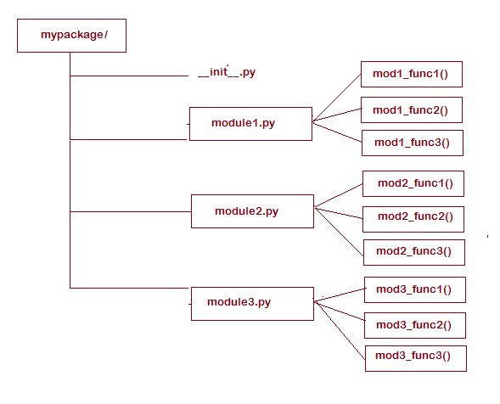

Slide 18
math
https://docs.python.org/3/library/math.html

Slide 19
math
Овој модул (библиотека) овозможува пристап до најчесто користените математички функции
Тоа ги вклучува тригонометриските функции, логаритамските функции, функциите за претварање на агли и сл.
Дополнително, и две математички константи се дефинирани како дел од модулот

Slide 20
math.pi
Вредноста на pi
math.e
Вредноста на Ојлеров број
math.radians()
Претварање на големина на агол од степени во радијани
math.degrees()
Претварање на големина на агол од радијани во степени
math.sin()
Синус на Х радијани

Slide 21
math.log()
Логаритам на х на дадена база (log(x)/log(base))
math.pow()
степенување
math.sqrt()
Квадратен корен од х
math.ceil()
Најмала горна граница
math.floor()
Најголема долна граница

Slide 22
random()

Slide 23
random.randrange(start, stop, step)
print(random.randrange(3, 9))

Slide 24
random.randint(start, stop)
print(random.randint(3, 9))

Slide 25
random.choice(sequence)
mylist = ["python", "java", "c"]
print(random.choice(mylist))

Slide 26
random.choices(sequence, weights=None, cum_weights=None, k=1)
mylist = ["python", "java", "c"]
print(random.choices(mylist, weights = [10, 1, 1], k = 14))

Slide 27
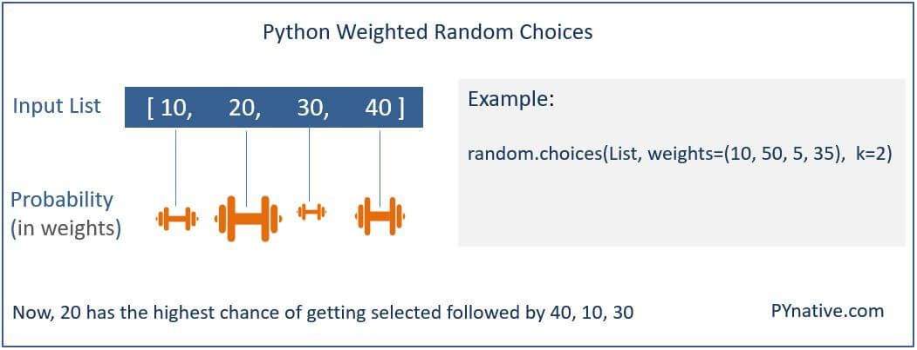

Slide 28
cum_weight = тежина на претходниот елемент + сопствената тежина
На пример релативните тежини [5, 10, 15, 20] се еднакви со кумулативните тежини [5, 15, 30, 50]

Slide 29
random.shuffle(sequence, function)
mylist = ["python", "java", "c"]
random.shuffle(mylist)

Slide 30
print(random.random())

Slide 31


NumPy
https://numpy.org/

Slide 32

python
NumPy
https://numpy.org/
numerical

Slide 33
Numpy e готов модул во Python што ни служи за работа со низи и секакви математички операции поврзани со нив
Содржи функции за работа во доменот на линеарна алгерба, фуриеви трансформации, матрици, итн.
Лесно се создава низа од листа
Може да работиме со еднодимензионални и повеќедимензионални низи
Овие низи содржат елементи од ист тип

Slide 34
Python листите знаат да бидат спори за процесирање
NumPy ни овозможува работа со низа којашто е 50х пати побрза од обичната Python листа
Низата во NumPy се нарекува ndarray
Се користат многу често во data science кадешто брзината и ресурсите се доста важни

Slide 35
import numpy
arr = numpy.array([2, 7, 8, 9])
arr2 = numpy.array(['2', '8', '0'])
arr3 = numpy.array([1, 2, '3', '9'])
print(arr)
print(arr2)
print(arr3)

Slide 36
import numpy
arr = numpy.array([2, 7, 8, 9])
arr2 = numpy.array(['2', '8', '0'])
arr3 = numpy.array([1, 2, '3', '9'])
print(arr)
print(arr2)
print(arr3)
[2 7 8 9]
['2' '8' '0']
['1' '2' '3' '9']

Slide 37
arr_2d = np.array([[1, 2, 3], [4, 5, 6]])
arr_3d = np.array([[[1, 2, 3], [4, 5, 6]], [[1, 2, 3], [4, 5, 6]]])

Slide 38
arr_3d = np.array([[[1, 2, 3], [4, 5, 6]], [[1, 2, 3], [4, 5, 6]]])
print(arr_3d.ndim)

Slide 39
arr = np.array([1, 2, 3, 4, 5, 6], ndmin=2)
print(arr)
print(arr.ndim)

Slide 40
arr = np.array([[1, 2, 3, 4, 5], [6, 7, 8, 9, 10]])
print(arr[1, 1:4]) # [7 8 9]
arr = np.array([[1, 2, 3, 4, 5], [6, 7, 8, 9, 10]])
print(arr[0:2, 2]) # [3 8]
arr = np.array([[1, 2, 3, 4, 5], [6, 7, 8, 9, 10]])
print(arr[0:2, 1:4]) #[[2 3 4]
#[7 8 9]]

Slide 41
arr = np.array([1.1, 2.1, 3.1])
print(arr.dtype) # od koj tip se podatocite vo arr?
newarr = arr.astype('i') # kreiraj nova niza (newarr) so podatocite od arr kako integer
print(newarr)
print(newarr.dtype)

Slide 42
NumPy data types:
i - integer
b - boolean
u - unsigned integer
f - float
c - complex float
m - timedelta
M - datetime
O - object
S - string
U - unicode string

Slide 43
Примери

Slide 44
Element-wise збир на 2 numpy низи
a = np.array([[1,2,3],
[4,5,6]])
b = np.array([[10,11,12],
[13,14,15]])
c = a + b
print(c)

Slide 45
Element-wise збир на 2 numpy низи
a = np.array([[1,2,3],
[4,5,6]])
b = np.array([[10,11,12],
[13,14,15]])
c = a + b
print(c)
[[11 13 15]
[17 19 21]]

Slide 46
Множење со скалар
a = np.array([[1,2,3],
[4,5,6]])
b = 2*a # multiplying the numpy array a(matrix) by 2
print(b)

Slide 47
Множење со скалар
a = np.array([[1,2,3],
[4,5,6]])
b = 2*a # multiplying the numpy array a(matrix) by 2
print(b)
[[ 2 4 6]
[ 8 10 12]]

Slide 48
Identity matrix
i = np.eye(4)
print(i)

Slide 49
Identity matrix
i = np.eye(4)
print(i)
[[1. 0. 0. 0.]
[0. 1. 0. 0.]
[0. 0. 1. 0.]
[0. 0. 0. 1.]]

Slide 50
Менување на димензии
a = np.array([x for x in range(27)])
o = a.reshape((3,3,3))
print(o)

Slide 51
Менување на димензии
a = np.array([x for x in range(27)])
o = a.reshape((3,3,3))
print(o)
[[[ 0 1 2]
[ 3 4 5]
[ 6 7 8]]
[[ 9 10 11]
[12 13 14]
[15 16 17]]
[[18 19 20]
[21 22 23]
[24 25 26]]]

Slide 52
Менување на димензии
a = np.array([x for x in range(30)])
o = a.reshape((2,3,5))
print(o)
[[[ 0 1 2 3 4]
[ 5 6 7 8 9]
[10 11 12 13 14]]
[[15 16 17 18 19]
[20 21 22 23 24]
[25 26 27 28 29]]]

Slide 53
Генерирање на bool од int
a = np.array([[1, 0, 0],
[1, 1, 1],
[0, 0, 0]])
o = a.astype('bool')
print(o)

Slide 54
Генерирање на bool од int
a = np.array([[1, 0, 0],
[1, 1, 1],
[0, 0, 0]])
o = a.astype('bool')
print(o)
[[ True False False]
[ True True True]
[False False False]]

Slide 55
Хоризонтално редење на низи
a1 = np.array([[1,2,3],
[4,5,6]])
a2 = np.array([[7,8,9],
[10,11,12]])
o = np.hstack((a1, a2))
print(o)

Slide 56
Хоризонтално редење на низи
a1 = np.array([[1,2,3],
[4,5,6]])
a2 = np.array([[7,8,9],
[10,11,12]])
o = np.hstack((a1, a2))
print(o)
[[ 1 2 3 7 8 9]
[ 4 5 6 10 11 12]]

Slide 57
Вертикално редење на низи
a1 = np.array([[1,2],
[3,4],
[5,6]])
a2 = np.array([[7,8],
[9,10],
[10,11]])
o = np.vstack((a1, a2))
print(o)

Slide 58
Вертикално редење на низи
a1 = np.array([[1,2],
[3,4],
[5,6]])
a2 = np.array([[7,8],
[9,10],
[10,11]])
o = np.vstack((a1, a2))
print(o)
[[ 1 2]
[ 3 4]
[ 5 6]
[ 7 8]
[ 9 10]
[10 11]]

Slide 59

Генерирање на секвенци
list_of_numbers = [x for x in range(0, 101, 2)]
o = np.array(list_of_numbers)
print(o)
o = np.arange(0, 101, 2)
print(o)

Slide 60
Генерирање на секвенци
list_of_numbers = [x for x in range(0, 101, 2)]
o = np.array(list_of_numbers)
print(o)
o = np.arange(0, 101, 2)
print(o)
[ 0 2 4 6 8 10 12 14 16 18 20 22 24 26 28 30 32 34 36 38 40 42 44 46 48 50 52 54 56 58 60 62 64 66 68 70 72 74 76 78 80 82 84 86 88 90 92 94 96 98 100]

Slide 61
Индексите кадешто двете низи имаат еднакви елементи
a = np.array([1,2,3,4,5])
b = np.array([1,3,2,4,5])
print(np.where(a == b))

Slide 62
Повторување на низата n пати,
по секоја димензија поединечно
a = np.array([[1,2,3],
[4,5,6]])
o = np.tile(a, 10)
print(o)

Slide 63
Повторување на низата n пати,
по секоја димензија поединечно
a = np.array([[1,2,3],
[4,5,6]])
o = np.tile(a, 10)
print(o)
[[1 2 3 1 2 3 1 2 3 1 2 3 1 2 3 1 2 3 1 2 3 1 2 3 1 2 3 1 2 3]
[4 5 6 4 5 6 4 5 6 4 5 6 4 5 6 4 5 6 4 5 6 4 5 6 4 5 6 4 5 6]]

Slide 64
Корисни модули

Slide 65
Web Development
Requests
FastAPI
Django
Flask
BeautifulSoup4
Selenium

Slide 66
Data Science
NumPy
Pandas
Matplotlib
NLTK
OpenCV
Seaborn

Slide 67
Machine Learning & AI
TensorFlow
Keras
PyTorch
SciKit-Learn

Slide 68
SQLAlchemy
PyGame
Pillow
...

Slide 69


ПРАШАЊА?

Slide 70
ЗАДАЧИ

